Slide 1

第12章 Flask框架开发好记星博客系统

Slide 2

对于程序员而言，编程技术浩如烟海，新技术又层出不穷，对知识快速消化吸收且不易遗忘的最佳方式就是记录学习笔记。而程序员又是一个特别的群体，喜欢使用互联网的方式记录笔记，所以本章带领大家开发一个基于Flask的好记星博客系统。

Slide 3

12.1 需求分析

Slide 4
好记星博客系统应具有以下功能。
完整的用户管理模块，包括用户登录和退出登录等功能。
完整的博客管理模块，包括添加博客、编辑博客、删除博客等。
完善的会员权限管理，只有登录的用户才能访问控制台及管理博客。
响应式布局，用户在Web端和移动端都能达到较好的阅读体验。

Slide 5
12.2 系统功能设计

Slide 6
系统功能结构
系统业务流程
系统预览

Slide 7
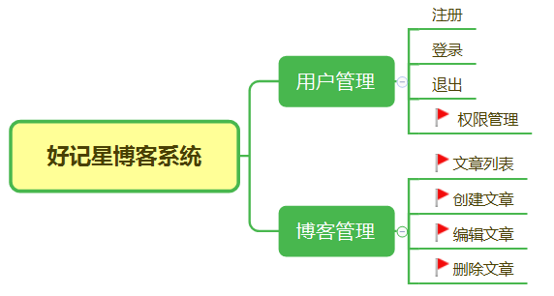
系统功能结构

Slide 8
用户访问好记星博客系统项目时，可以使用游客的身份浏览博客首页，以及博客内容。如果需要管理博客（如添加博客、编辑博客等），就必须先注册为网站会员，登录网站后才能执行相应的操作。

Slide 9
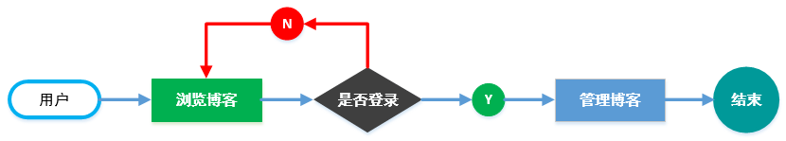
系统业务流程图

Slide 10
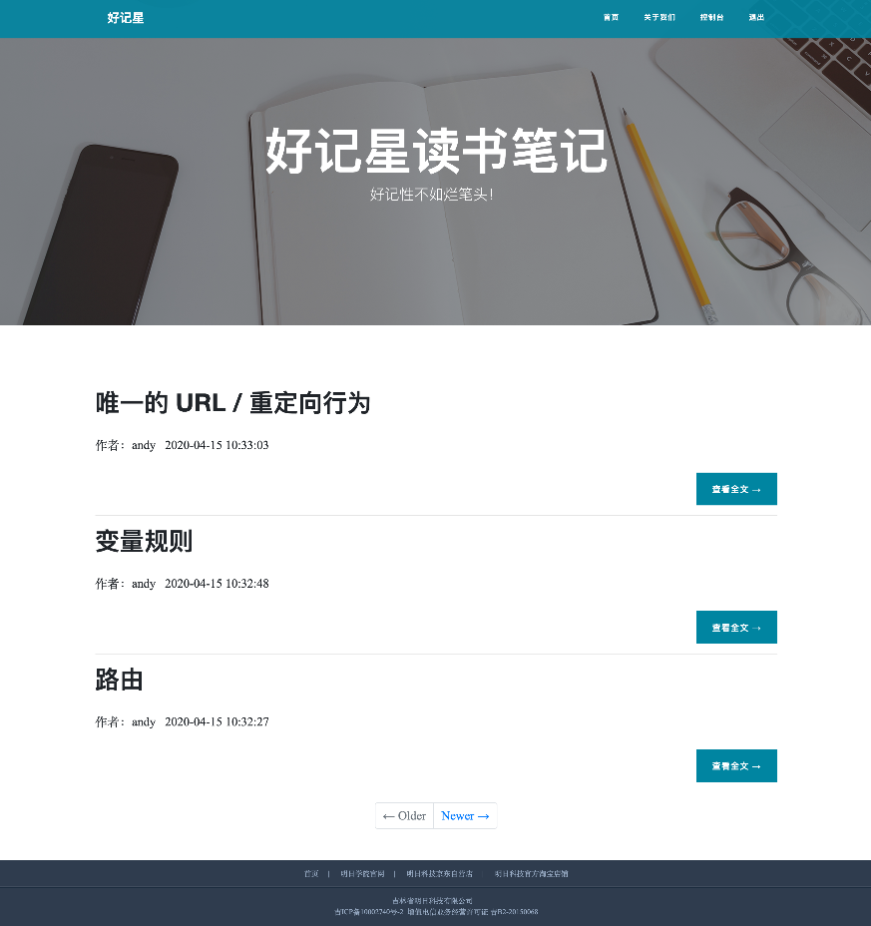
博客首页

Slide 11
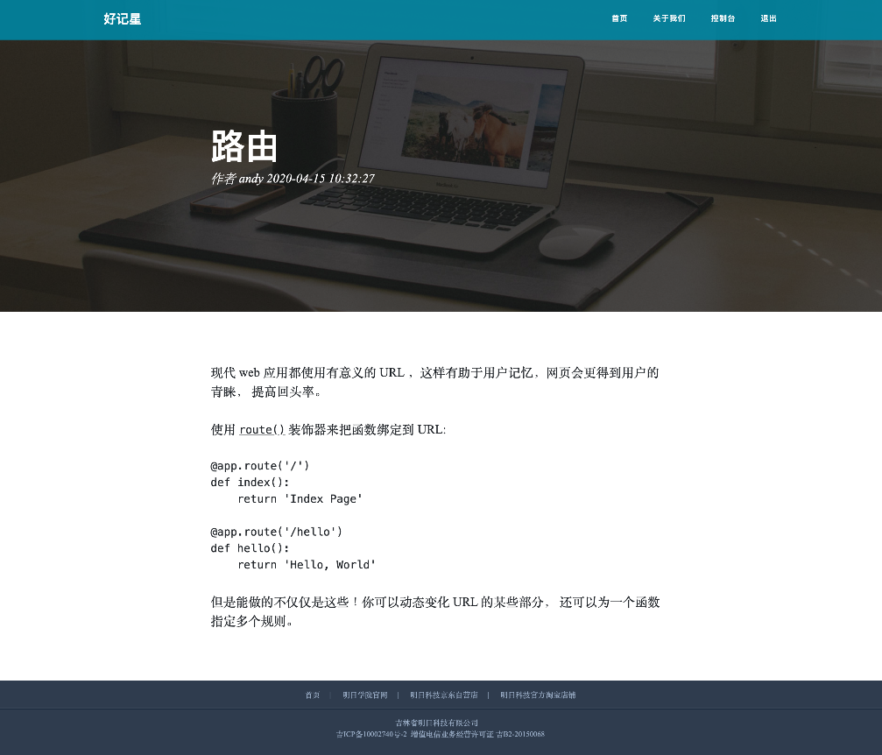
博客详情页面

Slide 12
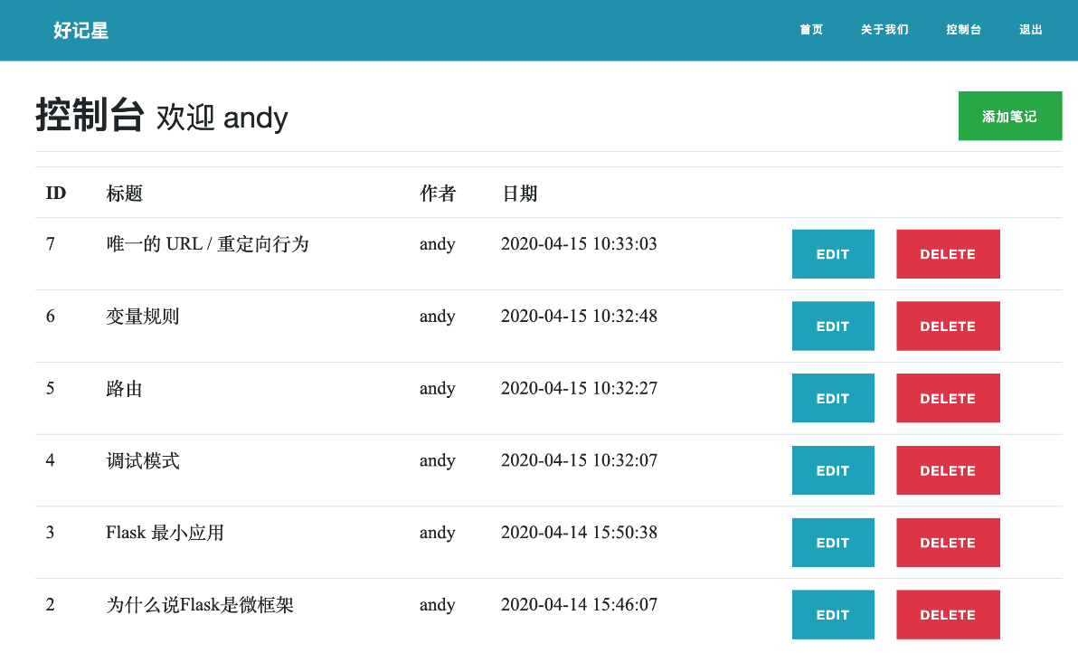
博客管理后台页面

Slide 13
12.3 系统开发必备

Slide 14
系统开发环境
文件夹组织结构

Slide 15
本系统的软件开发及运行环境具体如下。
操作系统：Windows 7及以上。
开发工具：PyCharm。
数据库：MySQL+PyMySQL驱动。
Web框架：Flask。
第三方模块：WTForms，passlib。

Slide 16
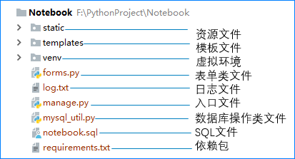
项目文件结构

Slide 17
12.4 数据库设计

Slide 18
数据库概要说明
创建数据表
数据库操作类

Slide 19
本项目采用MySQL数据库，数据库名称为notebook。我们可以使用MySQL命令行方式或MySQL可视化管理工具（如Navicat）创建数据库。使用命令行方式如下：
create database notebook default character set utf8;

Slide 20
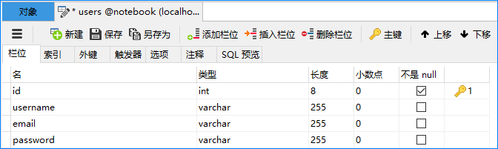
users表数据结构

Slide 21
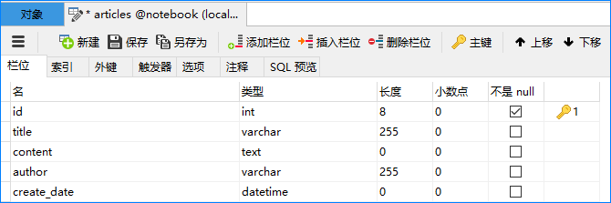
articles表数据结构

Slide 22
12.5 用户模块设计

Slide 23
用户模块主要包括4部分功能：用户注册、用户登录、退出登录和用户权限管理。这里的用户权限管理是指，只有登录后用户才能访问某些页面（如控制台）。

Slide 24
用户登录功能实现
退出登录功能实现
用户权限管理功能实现

Slide 25
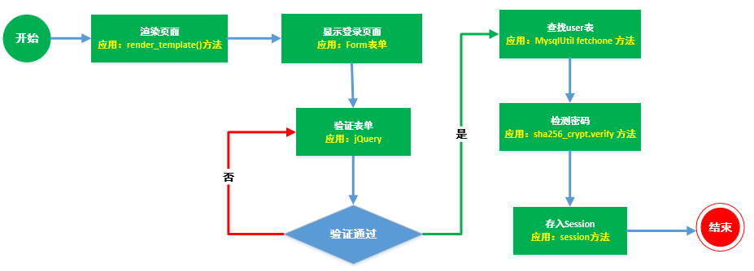
用户登录流程

Slide 26
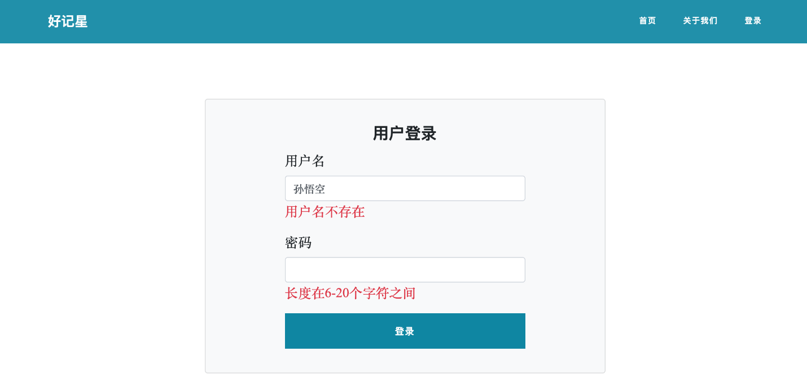
用户名不存在

Slide 27
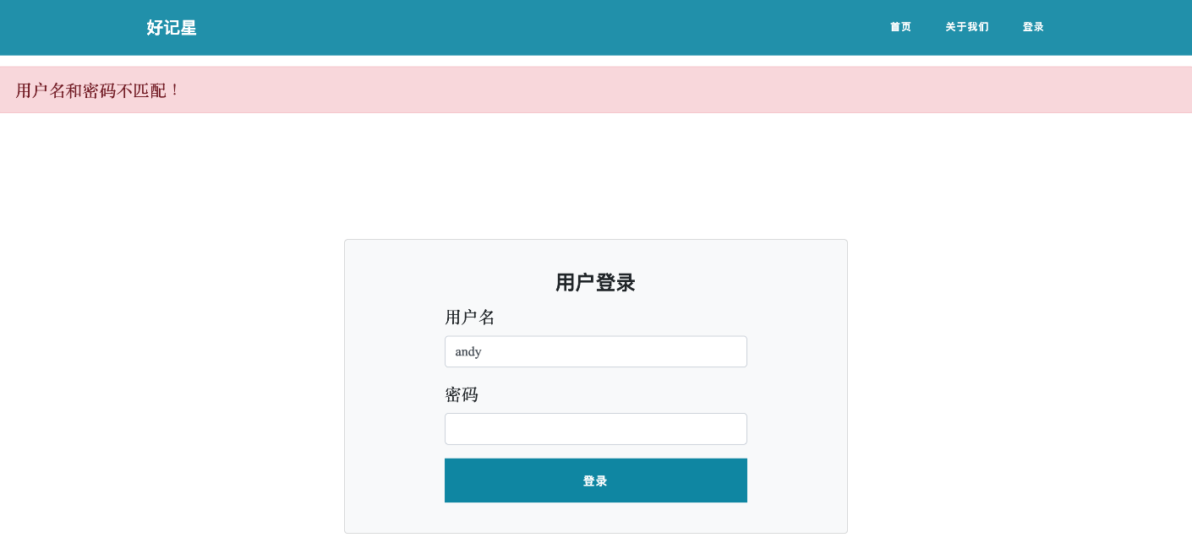
用户名和密码不匹配

Slide 28
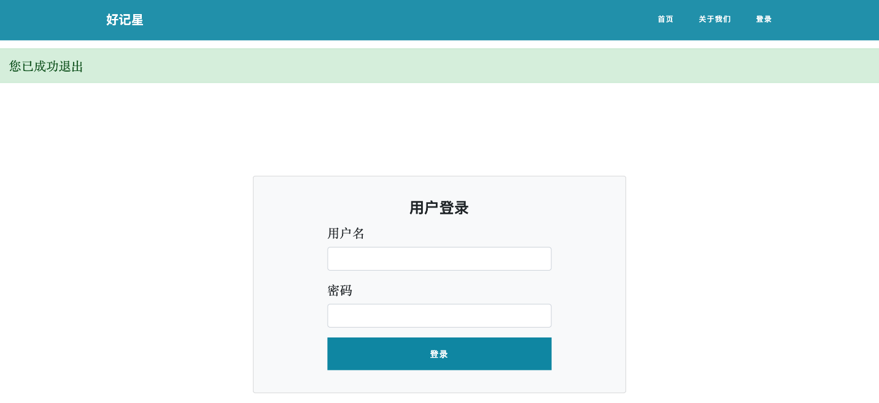
成功退出

Slide 29

未登录提示无权访问

Slide 30
12.6 博客模块设计

Slide 31
博客模块主要包括4部分功能：博客列表、添加博客、编辑博客和删除博客。用户必须登录后才能执行相应的操作，所以在每一个方法前添加@is_logged_in装饰器来判断用户是否登录，如果没有登录，则跳转到登录页面。

Slide 32
博客列表功能实现
添加博客功能实现
编辑博客功能实现
删除博客功能实现

Slide 33
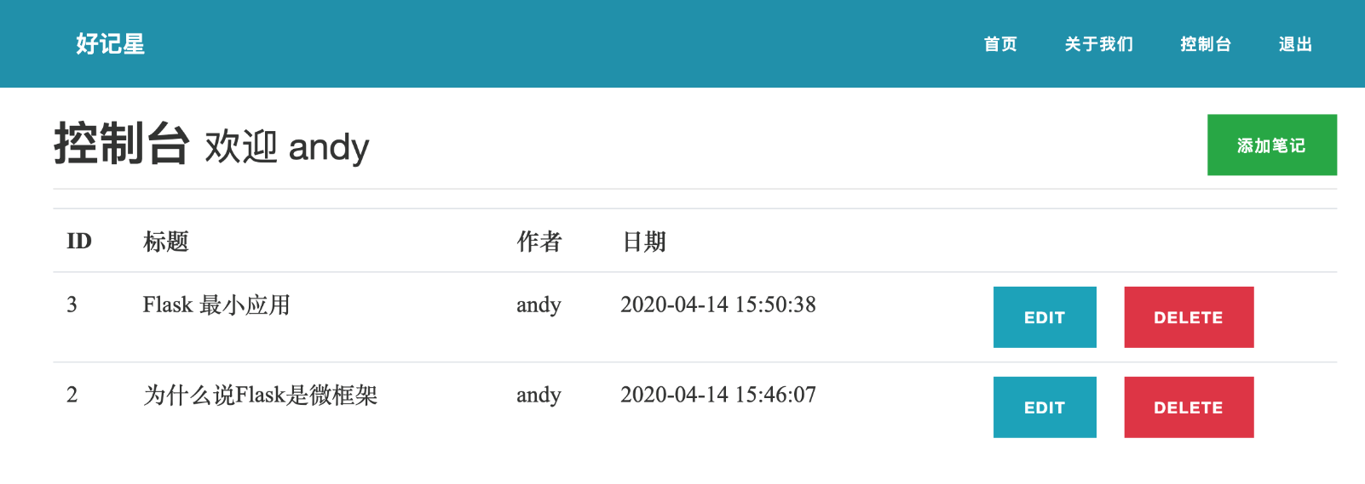
博客列表页面

Slide 34
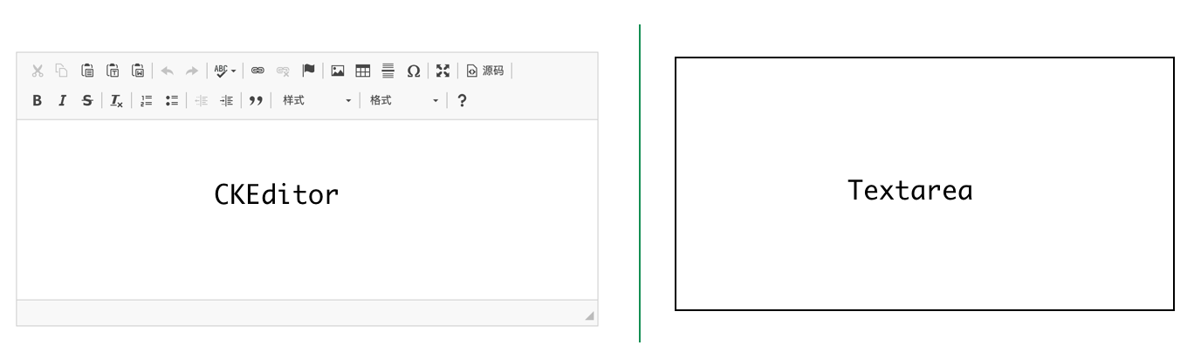
CKEditor和Textarea效果对比

Slide 35
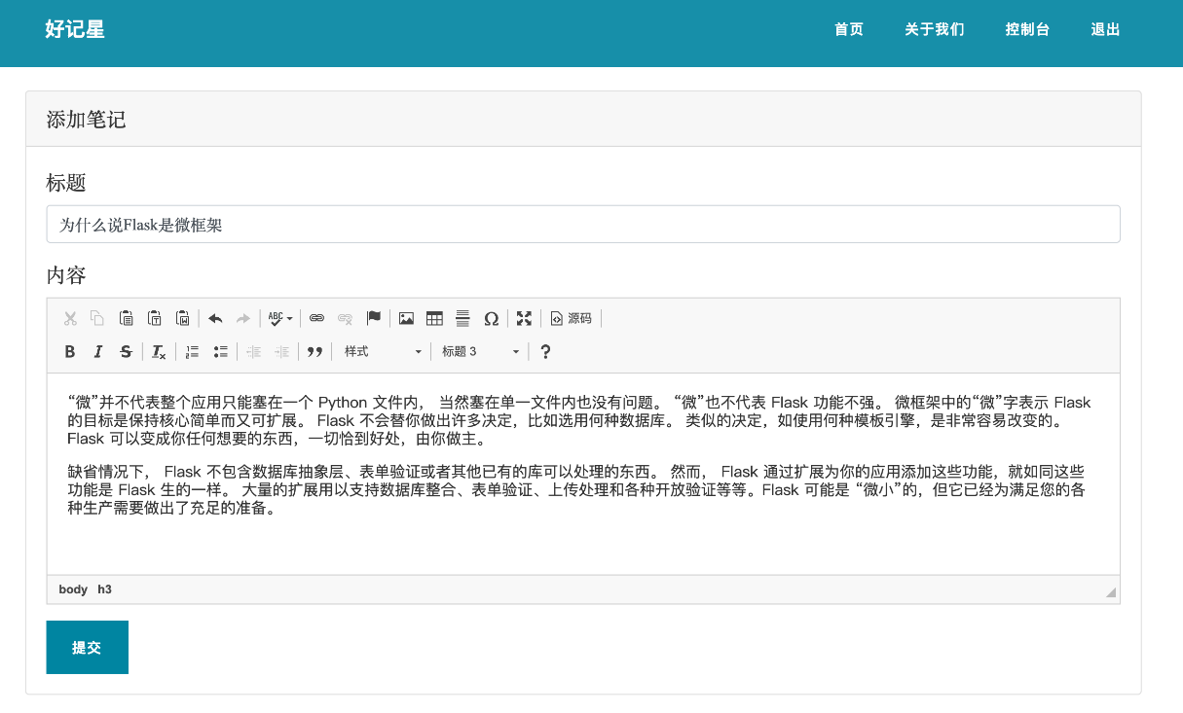
添加博客

Slide 36
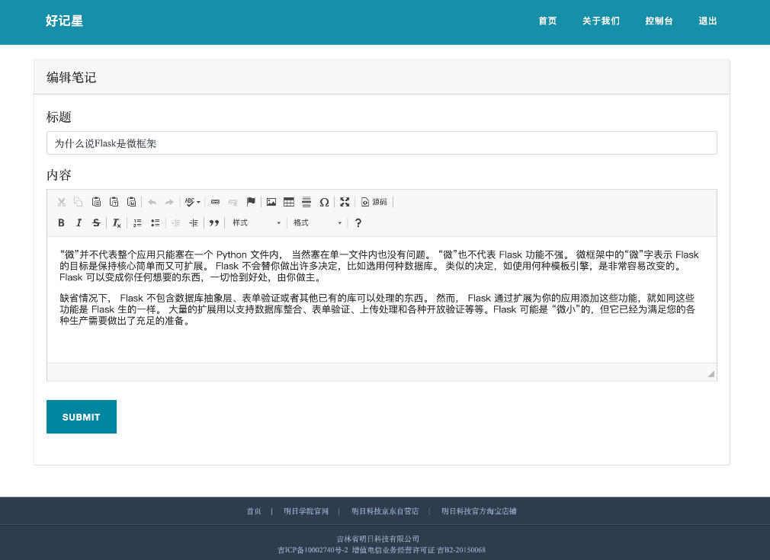
编辑博客

Slide 37
12.7 小结

Slide 38
小结
本章主要使用Flask开发一个在线学习笔记的博客系统。在该项目中，我们首先介绍博客系统的用户模块，主要包括用户注册、登录、退出登录和权限管理功能。接下来，介绍博客模块的增、删、改、查功能。通过本章的学习，希望读者能够了解Flask的开发流程并掌握Web开发中常用的模块。

